Slide 1

Introduction aux méthodes agiles
Norman Deschauwer
Pierre-Emmanuel Dautreppe

Slide 2
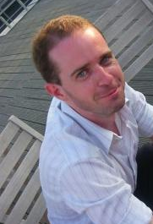
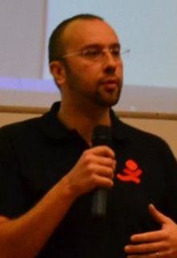
NOUS
Pierre-Emmanuel
Dautreppe
Norman
Deschauwer
Architecte .NET
Coach & Formateur
Scrum Practitioner
Manager 3.0

Slide 3
Agenda
Origine de l’agilité
Pourquoi les méthodes agiles ? Les objectifs
Quelques exemples de méthodes agiles
Présentation d’eXtreme Programming
  Les 5 valeurs
  Les 13 pratiques
Passons à l’action !

Slide 4
Origine de l’agilité
Toyota (1962)
XP, Scrum,… (1999)
http://agilemanifesto.org/ (2001)

Slide 5
Le manifeste Agile
Nous découvrons comment mieux développer des logiciels
par la pratique et en aidant les autres à le faire.
Ces expériences nous ont amenés à valoriser :
Les individus et leurs interactions plus que les processus et les outils
Des logiciels opérationnels plus qu’une documentation exhaustive
La collaboration avec les clients plus que la négociation contractuelle
L’adaptation au changement plus que le suivi d’un plan
Nous reconnaissons la valeur des seconds éléments,
mais privilégions les premiers.
http://www.agilemanifesto.org

Slide 6
Agenda
Origine de l’agilité
Pourquoi les méthodes agiles ? Les objectifs
Quelques exemples de méthodes agiles
Présentation d’eXtreme Programming
  Les 5 valeurs
  Les 13 pratiques
Passons à l’action !

Slide 7
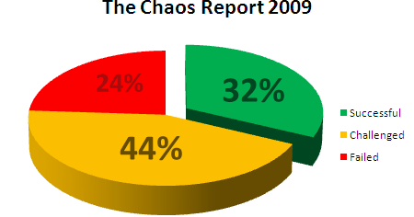
Chaos Report
http://www.standishgroup.com/
Notes:
Successful means on-time, on-budget, and with all features and functions as defined in the initial scope; challenged means late, over budget, and/or with less features and functions than defined in the initial scope; failed means cancelled prior to completion, or delivered but never used.

Slide 8
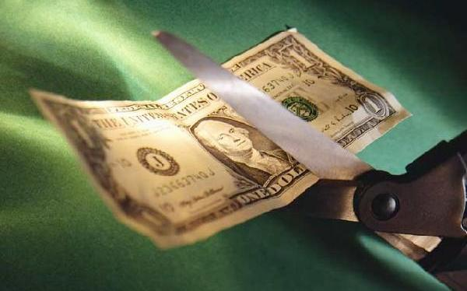
Objectif : Réduire les coûts
Répondre strictement aux besoins (ni plus, ni moins)
Réduire le nombre de bugs

Slide 9

Objectif : Eviter les dérives
Tout Projet = Succès

Slide 10

Objectif : Maximiser la business value du produit
Être à l’écoute des besoins du client
Répondre aux contraintes opérationnelles
Retour rapide sur investissements

Slide 11

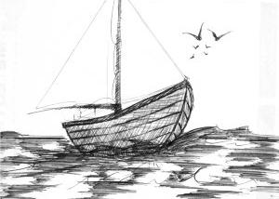
Une nouvelle façon de travailler
Client
Equipe « Projet »
Fournisseur
Images de http://gris-bouilli.blogspot.com/ et www.crayola.fr

Slide 12
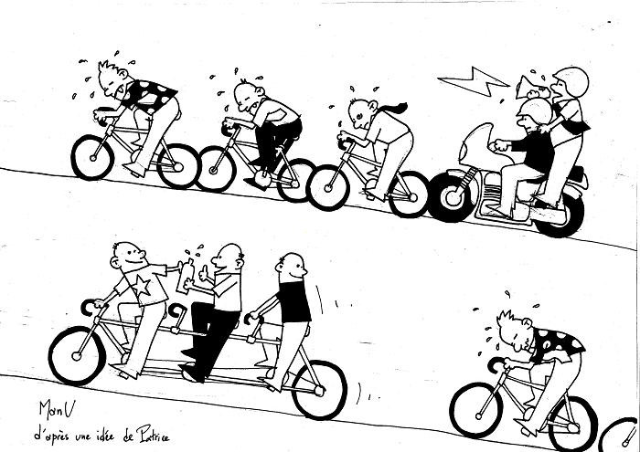
D’après un article d’E. Chenu

Slide 13
Organisation hiérarchique
Hiérarchie dans un projet « traditionnel »
Hiérarchie dans un projet agile
Côté Client
Côté Fournisseur
« Projet »
Chef de projet
Analyste
Client
Développeur
Testeur
Directeur
Chef de Service
Chef de Service
Employé 1
Employé 2
Employé 3
Employé 4
Responsable Projet
Chef de Service
Responsable Projet
Analyste
Architecte
Responsable technique
Dév. 1
Dév. 2

Slide 14
Les difficultés rencontrées lors de la mise en œuvre de l’agilité
sont toujours le reflet de l’incapacité de l’organisation à accepter de résoudre ses conflits internes
Jean-Pierre Vickoff

Slide 15
Agenda
Origine de l’agilité
Pourquoi les méthodes agiles ? Les objectifs
Quelques exemples de méthodes agiles
Présentation d’eXtreme Programming
  Les 5 valeurs
  Les 13 pratiques
Passons à l’action !

Slide 16
Représentation des méthodes Agiles
Agile
Scrum
XP

Slide 17
Scrum en un slide
3 rôles
  Scrum Master
  Product Owner
  Développeur
5 évènements
  Sprint
  Sprint Planning
  Daily Scrum
  Sprint Review
  Sprint Retrospective
3 artéfacts
  Product Backlog
  Sprint Backlog
  Incrément

Slide 18
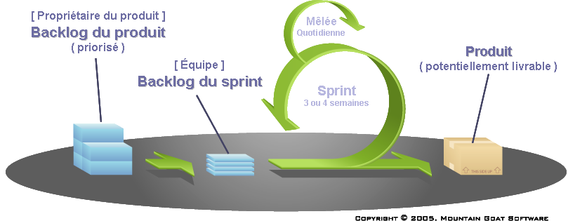
La vision SCRUM : conduite de projet agile

Slide 19
Agenda
Origine de l’agilité
Pourquoi les méthodes agiles ? Les objectifs
Quelques exemples de méthodes agiles
Présentation d’eXtreme Programming
  Les 5 valeurs
  Les 13 pratiques
Passons à l’action !

Slide 20
Les 5 valeurs d’eXtreme Programming
Communication
Feedback
Simplicité
Courage
Respect
5 Valeurs

Slide 21
Vue complète
Organisation
Planning Game
Client sur site
Communication / Feedback
Métaphore
Livraisons rapides
Rythme Soutenable
Stand Up
Organisation Technique
Convention de nommage
Appropriation Collective du Code
Binômage
Développement
Conception Simple
Refactoring
Intégration Continue
Testing
Tests Unitaires
Tests de recette

Slide 22
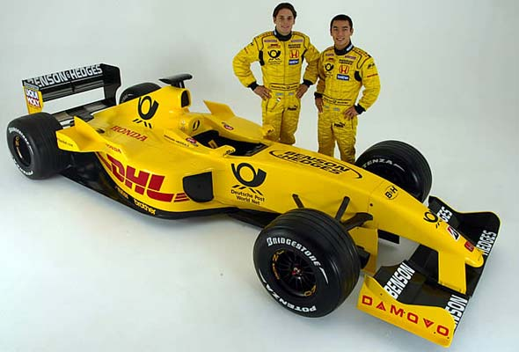
Livraisons Rapides/fréquentes

Slide 23
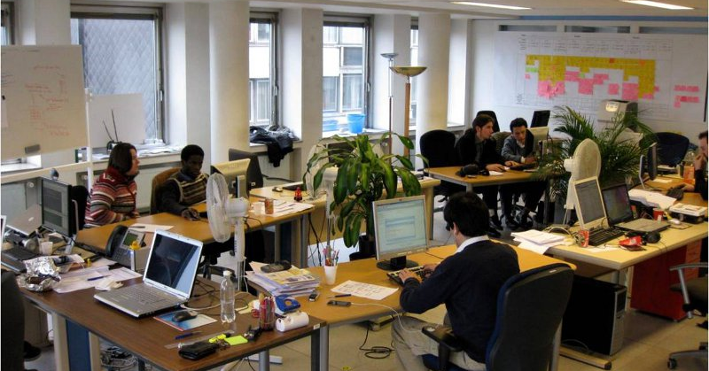
Client sur site

Slide 24

Utilisation de la métaphore
Appelons un chat,
un chat !

Slide 25

Rythme soutenable

Slide 26
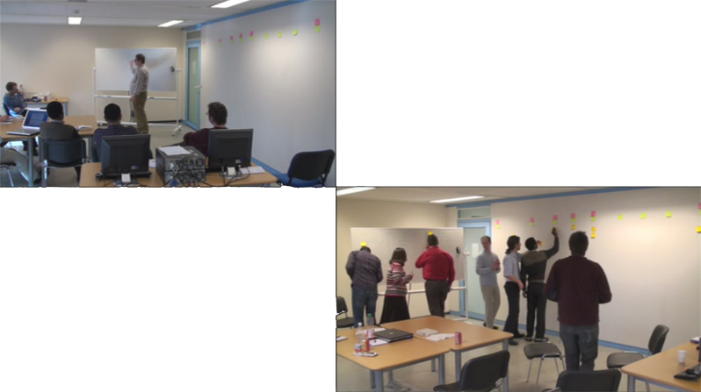
Planning game
DONE ?
Definition

Slide 27
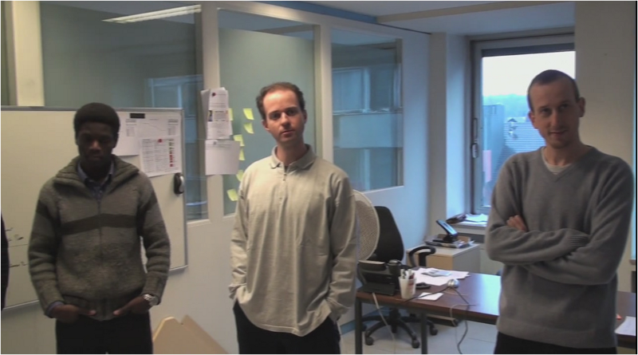
Stand-Up meeting
Notes:
3 questions ?

Slide 28

Conventions de nommage

Slide 29

Appropriation collective du code

Slide 30
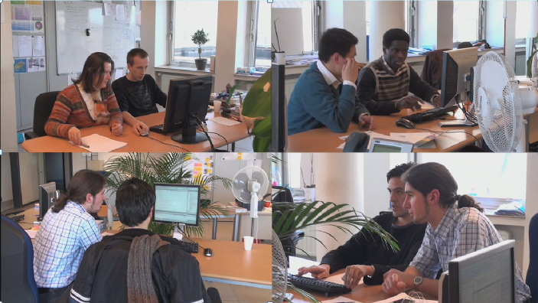
Travail en Binôme

Slide 31
Conception Simple
KISS
YAGNI
DRY

Slide 32

Refactoring

Slide 33
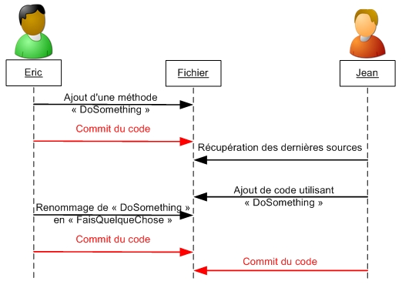
Integration continue
Binôme A
Build
Serveur d’intégration
Binôme C
Binôme B
Rapport
Compil OK
Test 1
Test 2
Test 3
…..
Test N

Slide 34

Tests unitaires
Test
Driven
Development

Slide 35

Tests de recettes

Slide 36
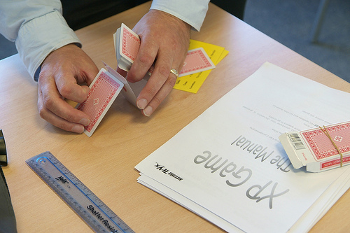
XP GAME

Slide 37
Quelques références – 1/2
Quelques blogs
  http://www.pedautreppe.com
  http://www.methode-agile.org/
  http://emmanuelchenu.blogspot.com/
  http://www.objectmentor.com (Robert C. Martin)
  http://www.fredericdoillon.com/
Quelques conférences
  La Journée Agile
  XP Days (Benelux, France, Suisse, …)
  Agile Tour (ATBRU)
  CITCON
  Lean Startup
  Obeya

Slide 38



Quelques références – 2/2
Quelques ouvrages
  « Méthode Agile – Les meilleures pratiques – Compréhension et mise en oeuvre » par Jean-Pierre Vickoff
  « Gestion de projet vers les méthodes agiles » par Véronique Messager Rota
  « Agile Principles, Patterns, and Practices in C# » par Robert C. Martin

Slide 39

http://www.dotnethub.be
Conférences gratuites ouvertes à tous, en soirée
  Microsoft.NET
  Méthodes Agiles
Cours CEFORA
  SIN 81 : Les méthodes Agiles dans le développement de logiciel (1 jour)
  SIN 92 : La gestion de projet ICT selon SCRUM (2 jours)
Formation et coaching personnalisé

Slide 40
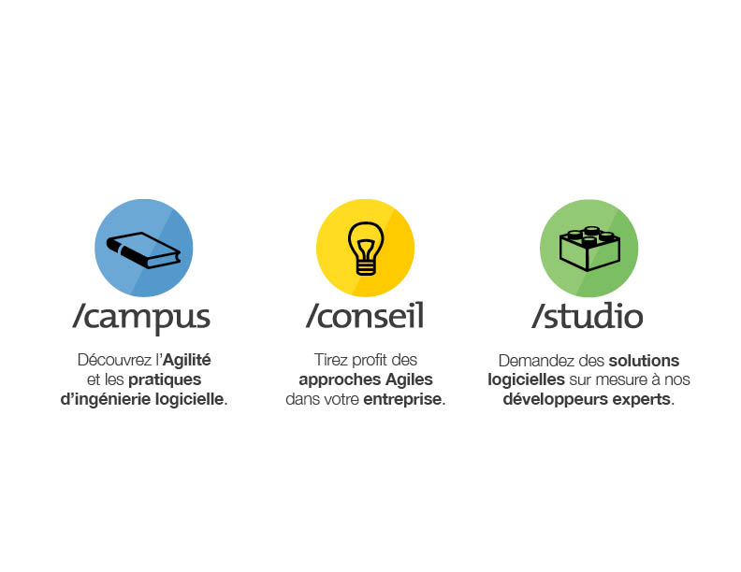

Merci !
pyxis-tech.com

